Slide 1
上肢肌
潍坊医学院
人体解剖学教研室
王岱君
11052

Slide 2
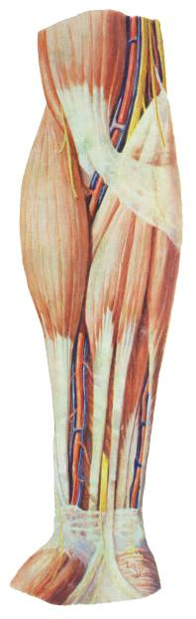
第五节 上肢肌
上肢带肌
臂肌
前臂肌
手肌

Slide 3
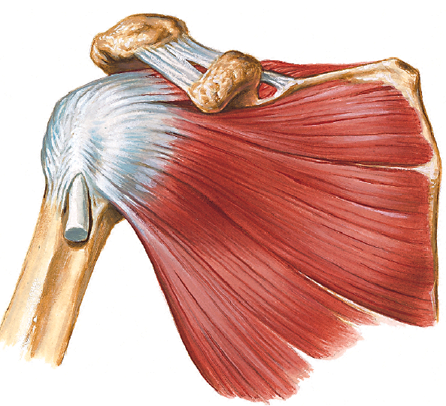
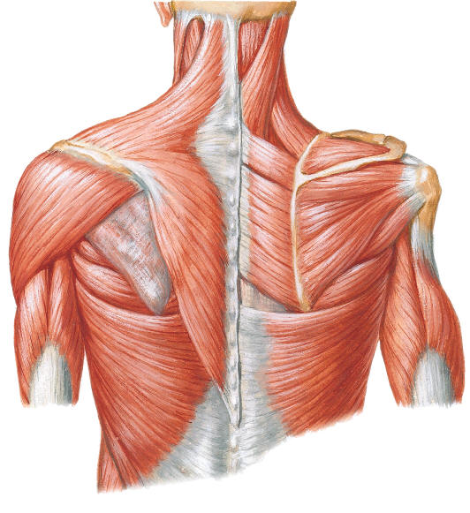
一、上肢带肌
(一) 三角肌
  外展
  屈、旋内
  伸、旋外
(二)冈上肌
外展
(三)冈下肌
旋外
(四)小圆肌
旋外
(五)大圆肌
伸、收、旋内
(六) 肩胛下肌
内收、旋内
肌腱袖

Slide 4
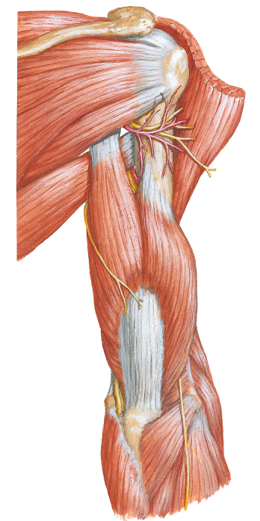
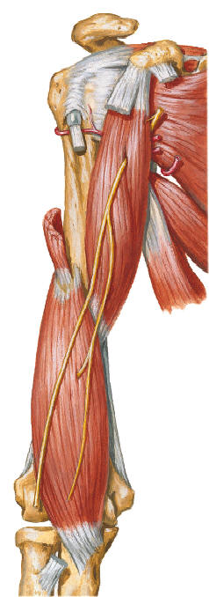
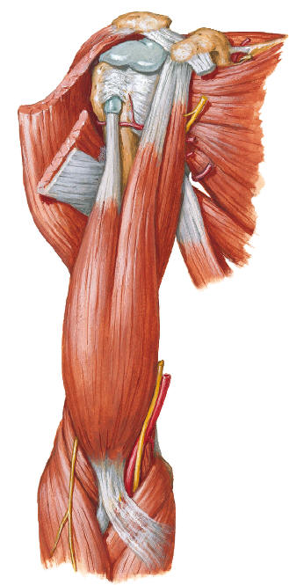
二、臂肌
（一）前群
1．肱二头肌
屈肘关节
前臂旋后
助屈肩关节
2．喙肱肌
肩关节屈、内收
3．肱肌
屈肘
(二)后群
肱三头肌
伸肘
肩关节后伸、内收(长头)

Slide 5
三、 前臂肌
（一）前群
1. (第一层)
（1）肱桡肌
（2）旋前圆肌
（3）桡侧腕屈肌
（4）掌长肌
（5）尺侧腕屈肌

Slide 6
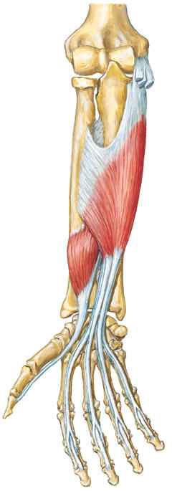
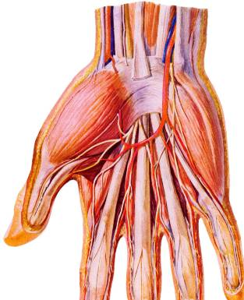
2．第二层
指浅屈肌

Slide 7
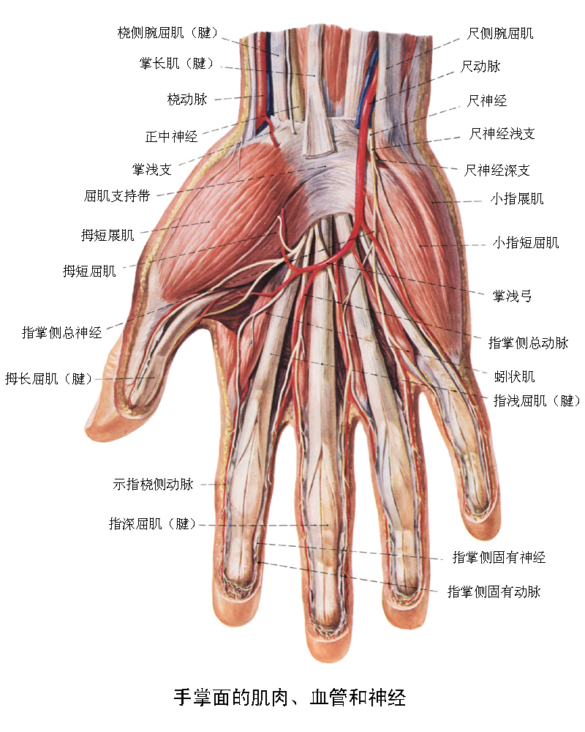

Slide 8
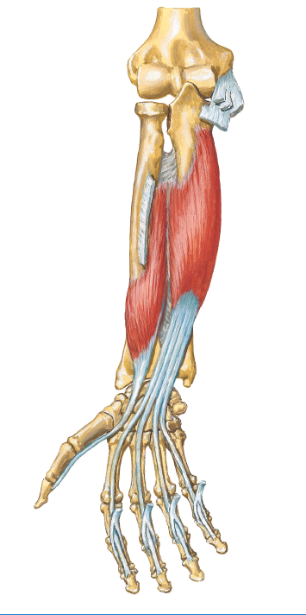
3 ．第三层
（1）拇长屈肌
（2）指深屈肌
Notes:
第三层 有2块肌（图3-28）。
（1）拇长屈肌flexor po11icis longus 位于外侧半，起自桡骨前面和前臂骨间膜，以长腱通过腕管和手掌，止于拇指远节指骨底，作用为屈拇指指骨间关节和掌指关节。
（2）指深屈肌flexor digitorum profundus 位于内侧半，起自尺骨的前面和前臂骨间膜，向下分成四条肌腱，经腕管入手掌，在指浅屈肌腱的深面分别进入第2～5指的屈肌腱鞘，在鞘内穿经指浅屈肌腱二脚之间，止于远节指骨底。作用为屈第2～5指的远侧指骨间关节、近侧指骨间关节、掌指关节和屈腕。
图3-28 前臂肌前群（深层） 4．第四层 为旋前方肌pronator quadratus，是方形的小肌，贴在桡、尺骨远端的前面，起自尺骨，止于桡骨（图3-28）。作用为使前臂旋前。

Slide 9
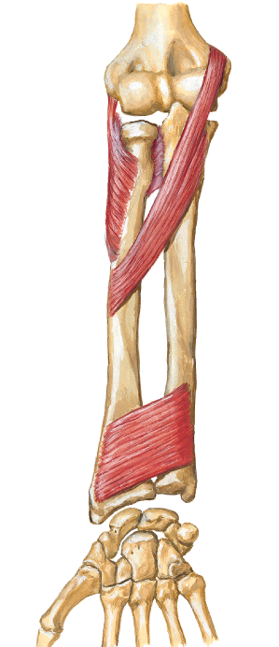
4．第四层
旋前方肌
Notes:
第三层 有2块肌（图3-28）。
（1）拇长屈肌flexor po11icis longus 位于外侧半，起自桡骨前面和前臂骨间膜，以长腱通过腕管和手掌，止于拇指远节指骨底，作用为屈拇指指骨间关节和掌指关节。
（2）指深屈肌flexor digitorum profundus 位于内侧半，起自尺骨的前面和前臂骨间膜，向下分成四条肌腱，经腕管入手掌，在指浅屈肌腱的深面分别进入第2～5指的屈肌腱鞘，在鞘内穿经指浅屈肌腱二脚之间，止于远节指骨底。作用为屈第2～5指的远侧指骨间关节、近侧指骨间关节、掌指关节和屈腕。
图3-28 前臂肌前群（深层） 4．第四层 为旋前方肌pronator quadratus，是方形的小肌，贴在桡、尺骨远端的前面，起自尺骨，止于桡骨（图3-28）。作用为使前臂旋前。

Slide 10
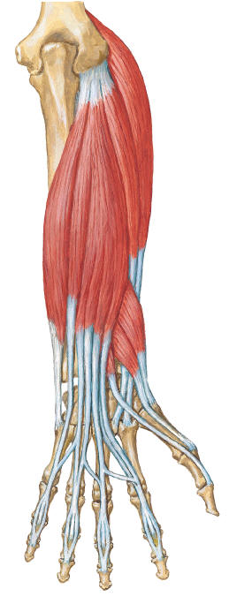
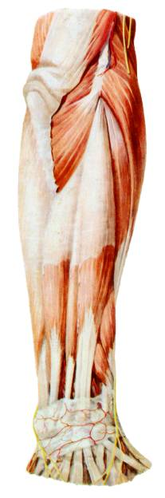
（二）后群
1．浅层
（1）桡侧腕长伸肌
（2）桡侧腕短伸肌
（3）指伸肌
（4）小指伸肌
（5）尺侧腕伸肌

Slide 11
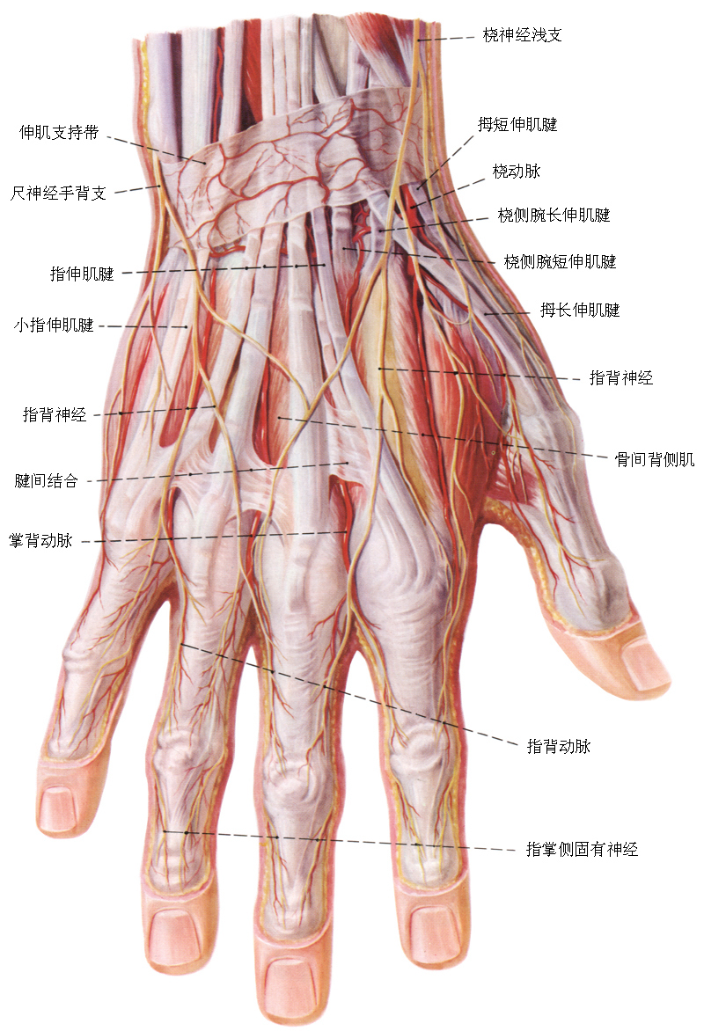

Slide 12
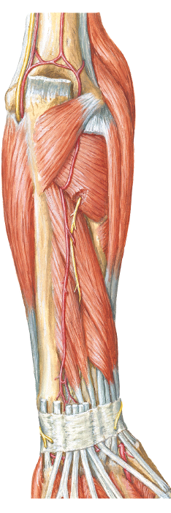
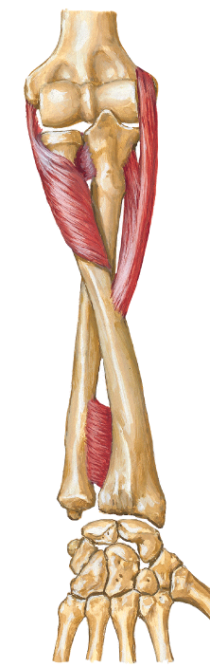
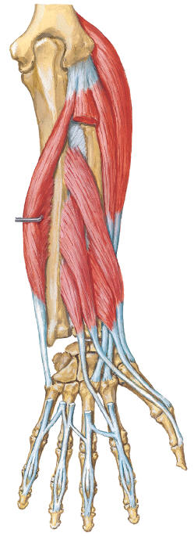
2．深层
（1）旋后肌
（2）拇长展肌
（3）拇短伸肌
（4）拇长伸肌
（5）示指伸肌

Slide 13
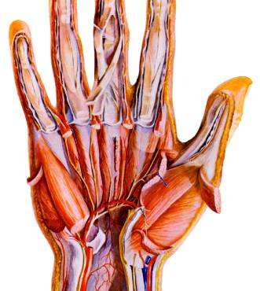
四、手 肌
(一)外侧群—鱼际肌
1．拇短展肌
2．拇短屈肌
3．拇对掌肌
4．拇收肌

Slide 14
(二)内侧群—小鱼际肌
1．小指展肌
2．小指短屈肌
3．小指对掌肌

Slide 15
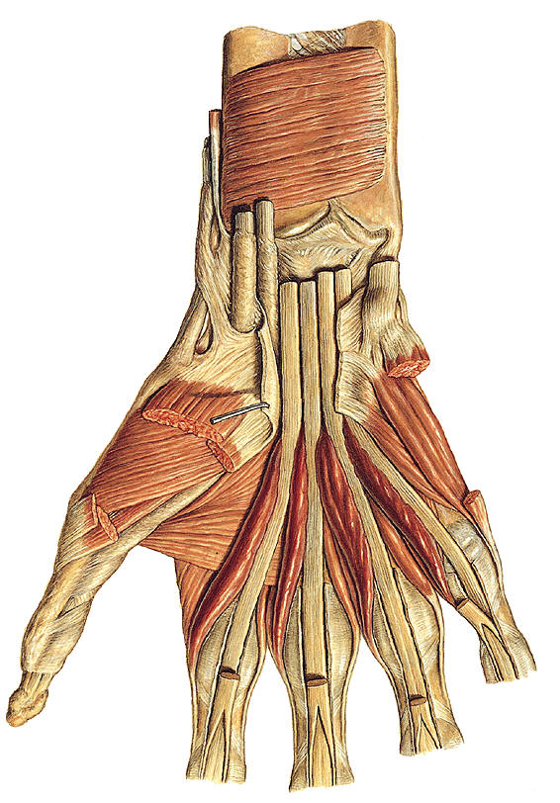
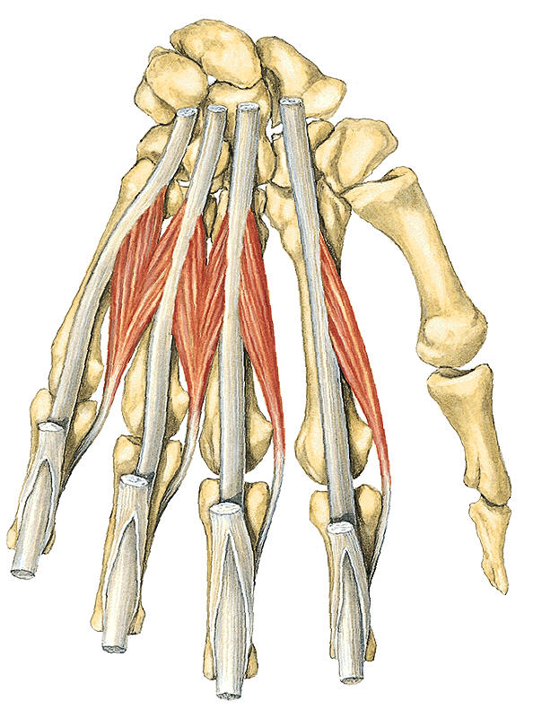
(三)中间群
1．蚓状肌 4块

Slide 16
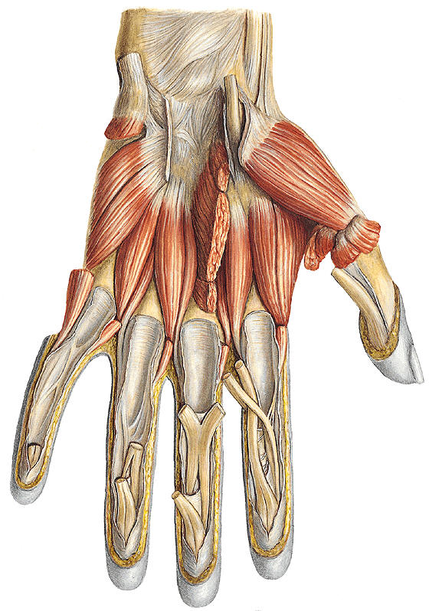
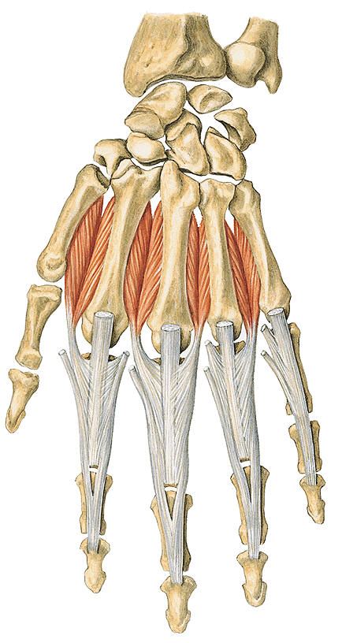
2．骨间掌侧肌 3块
3 ．骨间背侧肌 4块

Slide 17
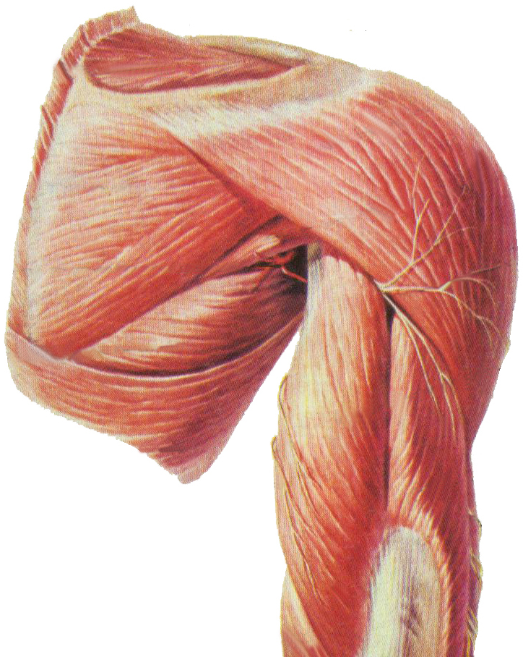
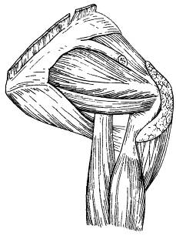
三边孔
—旋肩胛动脉
四边孔
—旋肱后动脉及腋神经

Slide 18
肘窝
肱二头肌肌腱
肱动脉
正中神经

Slide 19
腕管
手指浅、深屈肌腱
拇长屈肌腱
正中神经

